Slide 1



Slide 2
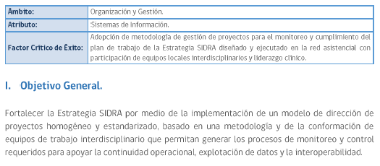
COMGES 18 – PLAN DE TRABAJO 2018
Contratos
Implementación
Validación y uso secundario de la información
Gestión Transversal

